Slide 1
OTOMATİK MAİL VE ŞİFRE
NASIL VERİLİR?

Slide 2
İlk olarak DÜZENLEMEYİ ETKİNLEŞTİR butonu ile uygulama aktif hale getirilir.

Slide 3
Cetvelde bulunan @sadi.meb.edu.tr silinir.
@ işareti silinmemeli.
Okulun adına uygun bir kısaltma ile
yeni bir mail uzantısı oluşturulur.
Mümkün olduğunca kısa ve kolay seçiniz.
Okul ismi uzunsa baş harflerini kullanabilirsiniz.
Örneğin ,Mustafa Kemal Paşa Anadolu Lisesi için mkpal.com gibi bir kısaltma olabilir.
dyned.com kullanabilirsiniz.

Slide 4
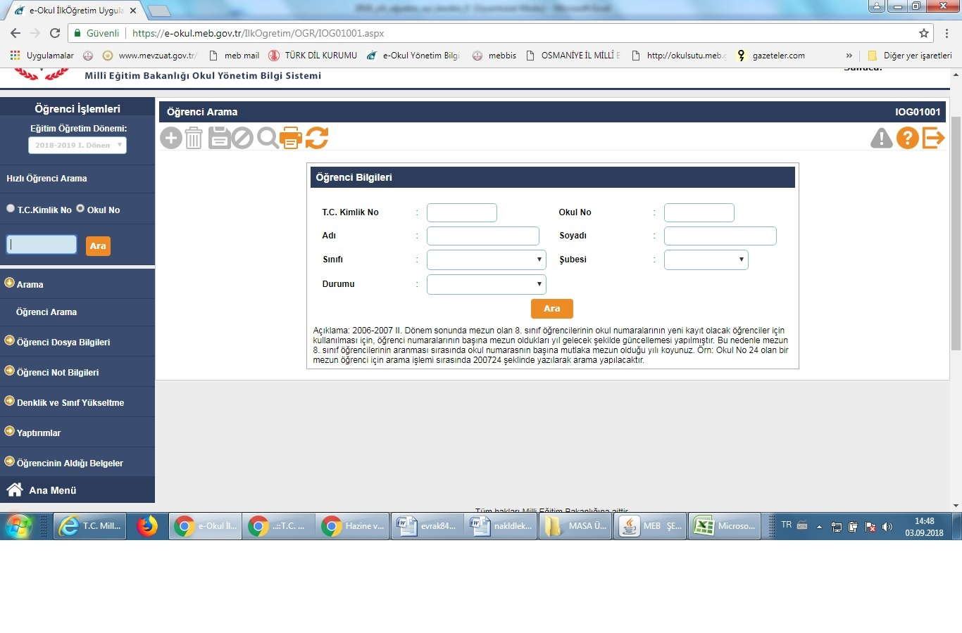
E-okula girerek Öğrenci İşlemleri menüsünü açın.Öğretmen şifresi ile
değil idareci şifresi ile girilmelidir.

Slide 5
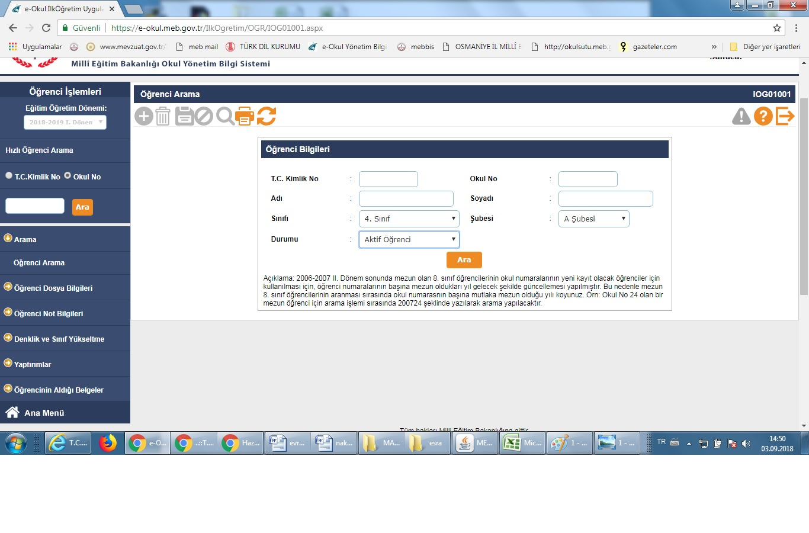
Sınıf kısmından sınıfı ve şubesini seçtikten sonra ,
durumu AKTİF ÖĞRENCİ olarak seçin ve ARA butonuna basın.

Slide 6
Arama sonucu listeyi ok işareti ile gösterilmiş yerden (TC KİMLİK NO yazan başlığın sol kısmında bulunan koyu mavi boş kutudan itibaren)en son öğrenciye kadar seçip,kopyalayın.

Slide 7
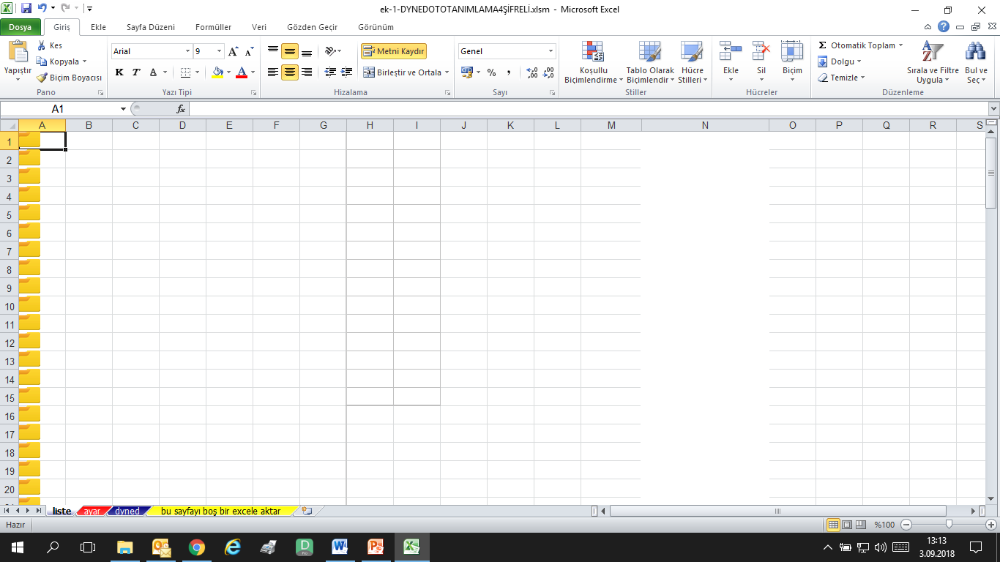
Kopyaladığınız listeyi İlk hücreye sağ tıkla diyerek yapıştırın.
En altta bulunan LİSTE sekmesine tıklayınız. E-okul sisteminden kopyaladığınız sınıf listesini
1-A hücresine sağ tıklayarak yapıştırın.Kesinlikle sarı klasörün üstüne tıklamayın,yapıştırmayın.
Yapıştırdıktan sonra hücreler karışık gibi görünebilir, daralabilir.Sorun değildir.
Yapıştırdıktan sonra en altta kırmızı sekmede bulunan AYAR sekmesine tıklayın.

Slide 8
AYAR sekmesine tıkladığınızda
Karşınıza bu ekran gelecek.
DÜZENLE butonuna basın.

Slide 9
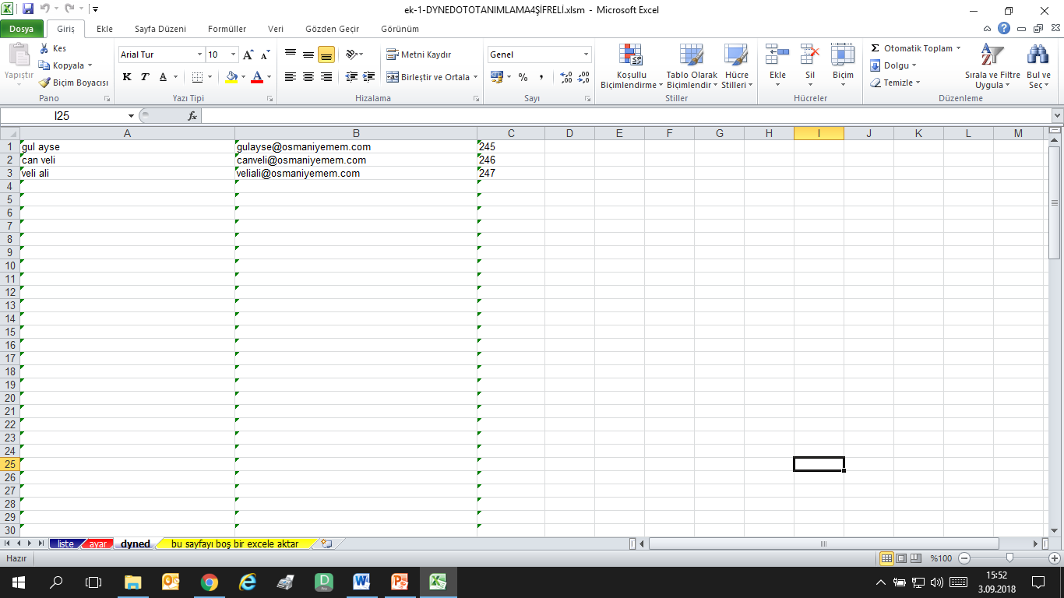
Otomatik mail verilmiş liste karşınıza çıkacak.
Bu noktada yapmanız gereken en üst kısma yeni bir satır eklemek olacak.
DÜZENLE butonuna bastıktan sonra karşınıza
bu şekilde otomatik mail ve şifre verilmiş bir liste çıkacak.

Slide 10
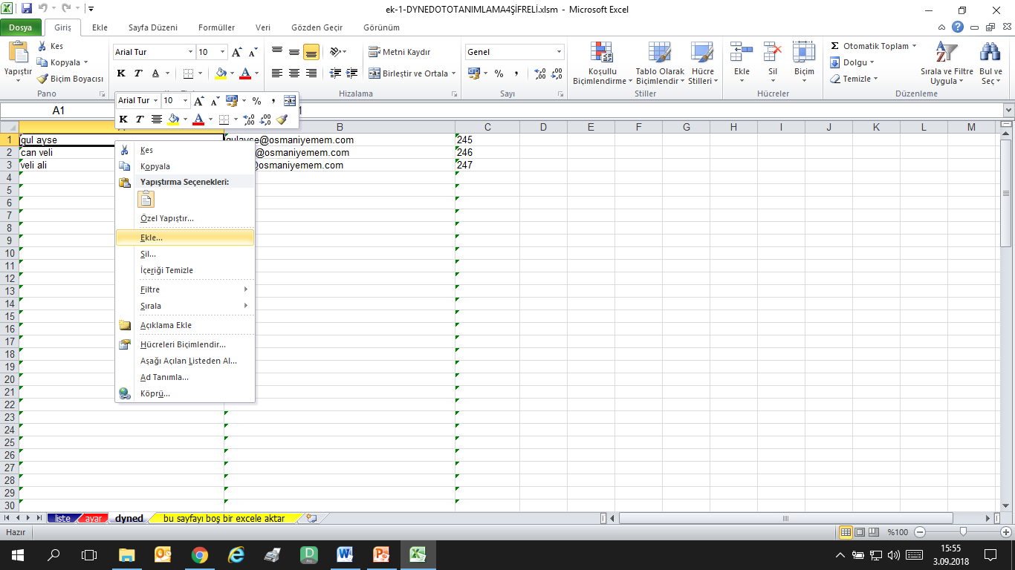
En üst satıra sağ tıklayın.
EKLE deyin.

Slide 11
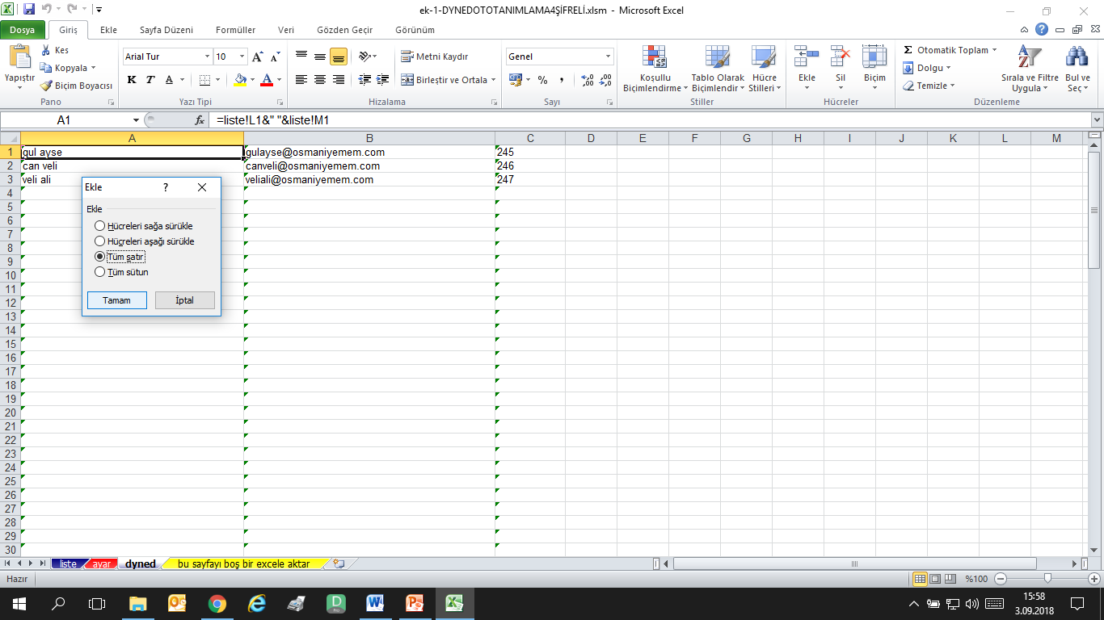
EKLE butonuna bastıktan sonra TÜM SATIR
seçeneğine tıklayın.TAMAM diyin.

Slide 12
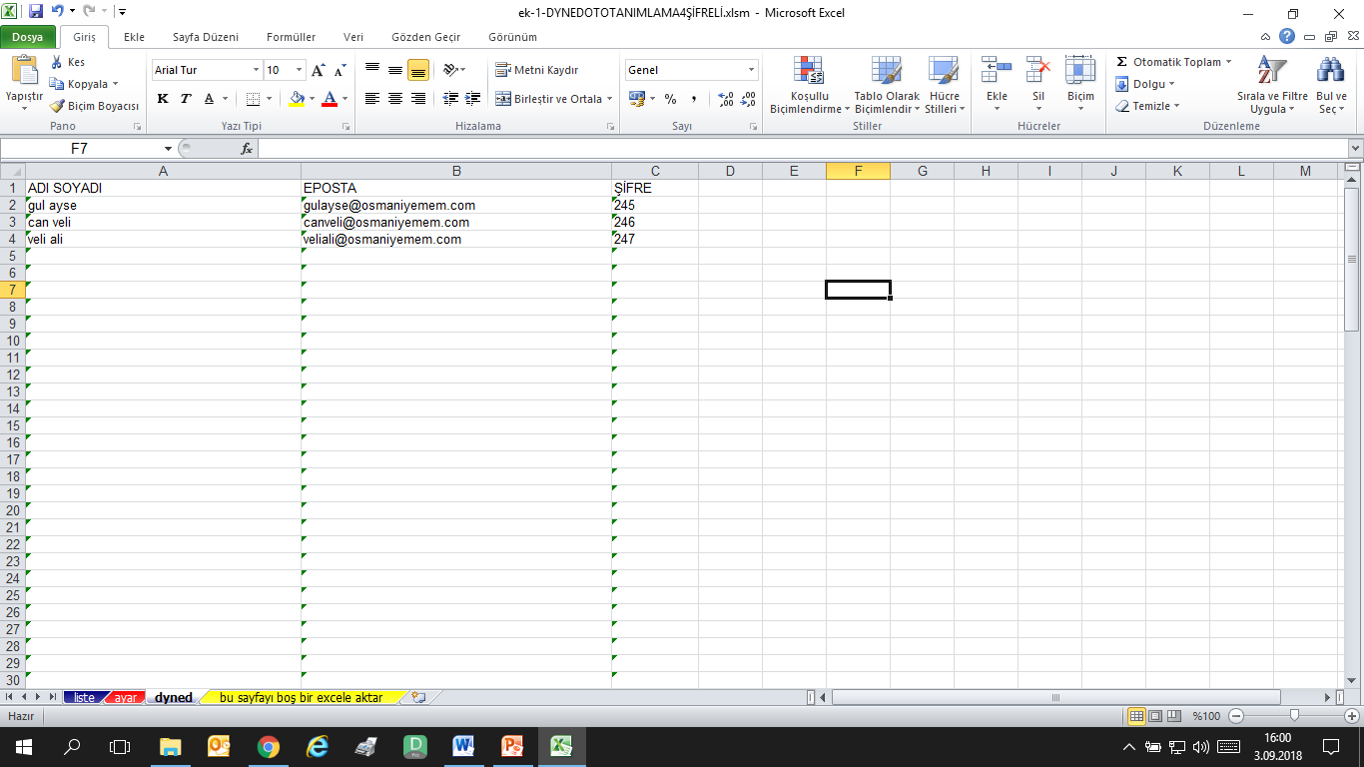
En üstte oluşan boş satıra sırasıyla ADI SOYADI , EPOSTA, ŞİFRE başlıklarını yazın.
Bunu unutursanız kayıt yönetimine eklerken sorun yaşarsınız.
Listeyi oluşturduktan sonra ADI-SOYADI hücresinden başlayarak tüm listeyi kopyalayın.
Ancak kopyalarken en alttan boş hücre almamaya dikkat edin.
Eğer boş bir hücre alırsanız kayıt yönetimi sisteminde kayıt ederken
en altta boş satır var şeklinde bir uyarı alırsınız.

Slide 13
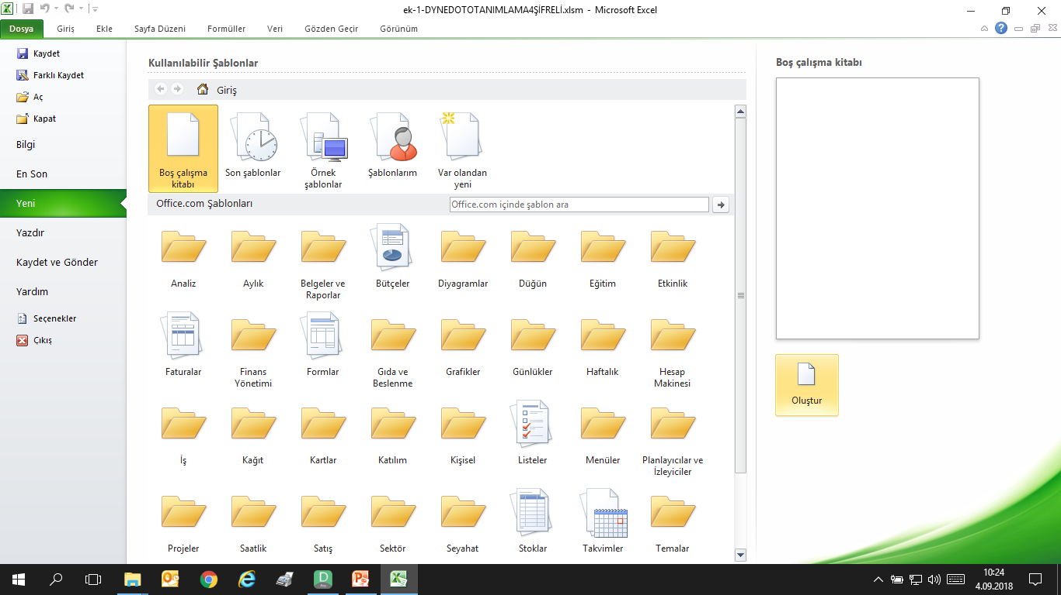
1
3
2
Kopyaladığınız listeyi şu aşamaları izleyerek yeni bir çalışma sayfasına kaydetmelisiniz.
DOSYA - YENİ – BOŞ ÇALIŞMA KİTABI – OLUŞTUR diyerek yeni bir sayfa açın ve ilk hücreye sağ tıklayıp yapıştırın. Ya da ( CTRL + V) kısayolunu kullanabilirsiniz.
Oluşturduğunuz bu yeni sayfayı o sınıfın adı ile masaüstüne kaydedin.
Tüm listelerinizi hazırladıktan sonra https://dynedkayityonetimisistemi.meb.gov.tr/
adresinden kayıt işlemlerini yapabilirsiniz.
Ayrıca çıktısını alarak öğrencilere imza karşılığı mail ve şifrelerini teslim edebilirsiniz.
4

Slide 14
Başka bir sınıfın listesini oluşturmak için tekrar altta bulunan AYAR sekmesine tıklayın.
VERİLERİ SİL butonuna basınca liste temizlenecek,yeni sınıf kaydı için hazır hale gelecektir.

Slide 15
Not :Excel çalışma sayfası alıntıdır.
Manisa/Turgutlu DynEd ekibi tarafından hazırlanmış olup tüm okullarımızın kullanımına sunulmuştur.
Emeklerinden dolayı teşekkür ederiz.

